Slide 1
СЕМЕЙНЫЕ ТРАДИЦИИ

Slide 2
Семейные традиции – это то, что сплачивает семью, делает нас сильнее и крепче

Slide 3
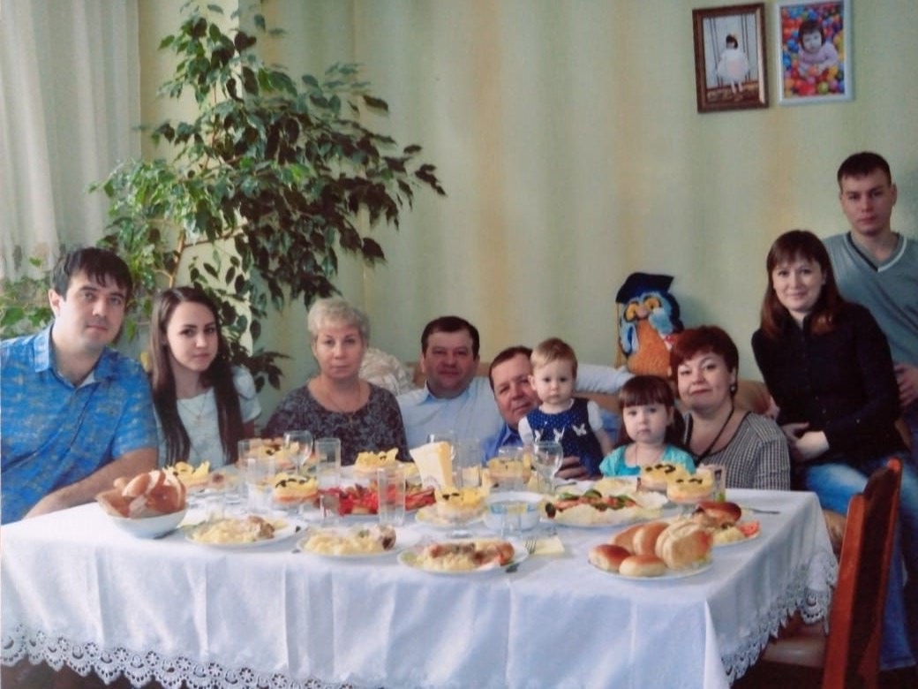
Основа основ – родительский дом. В семейном кругу мы с вами растем. Пускаем в семье мы корни свои, И в жизнь смело входим из дружной семьи. В семейном кругу мы жизнь создаем. Основа основ – родительский дом.

Slide 4
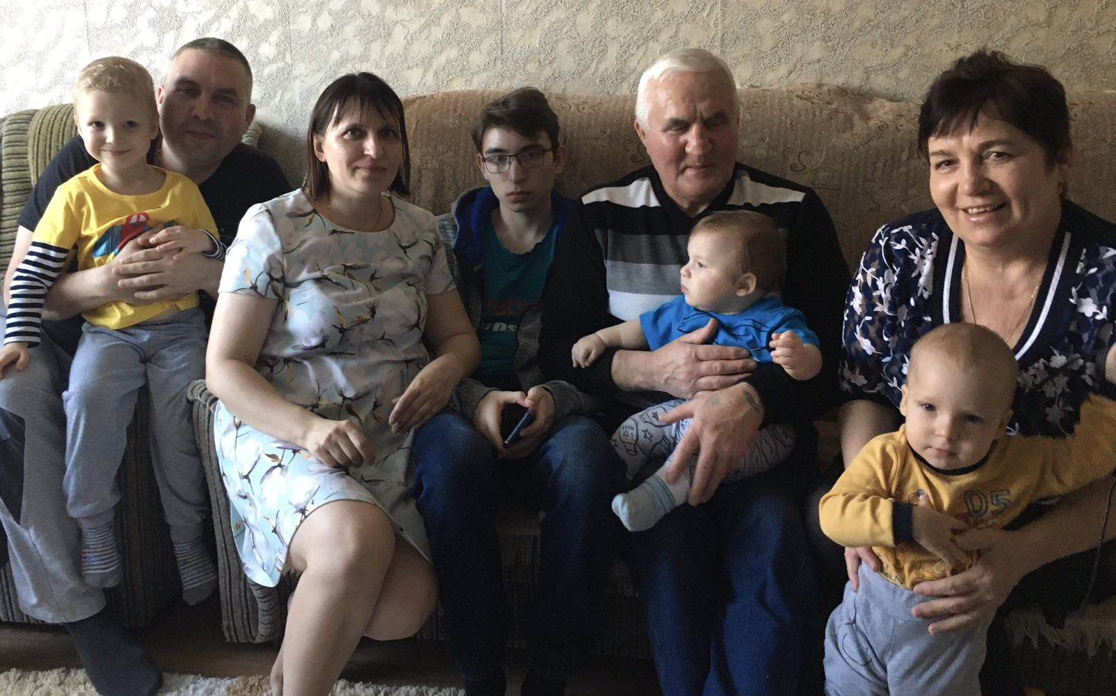

Slide 5
Хорошо, если в семье есть свои праздники и традиции, которые передаются от поколения к поколению. Традиции и праздники очень сближают семью, создают атмосферу любви и добра.

Slide 6
С ДНЕМ
РОЖДЕНИЯ!

Slide 7
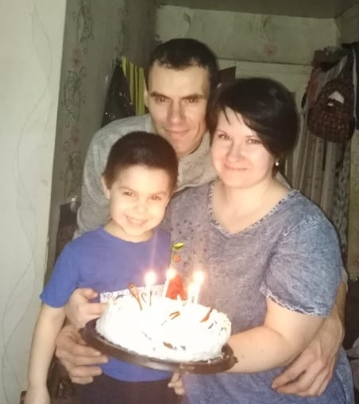
Чей сегодня день рожденья? Для кого пекут пирог И готовят угощенья? Приходите, гости, в срок!

Slide 8
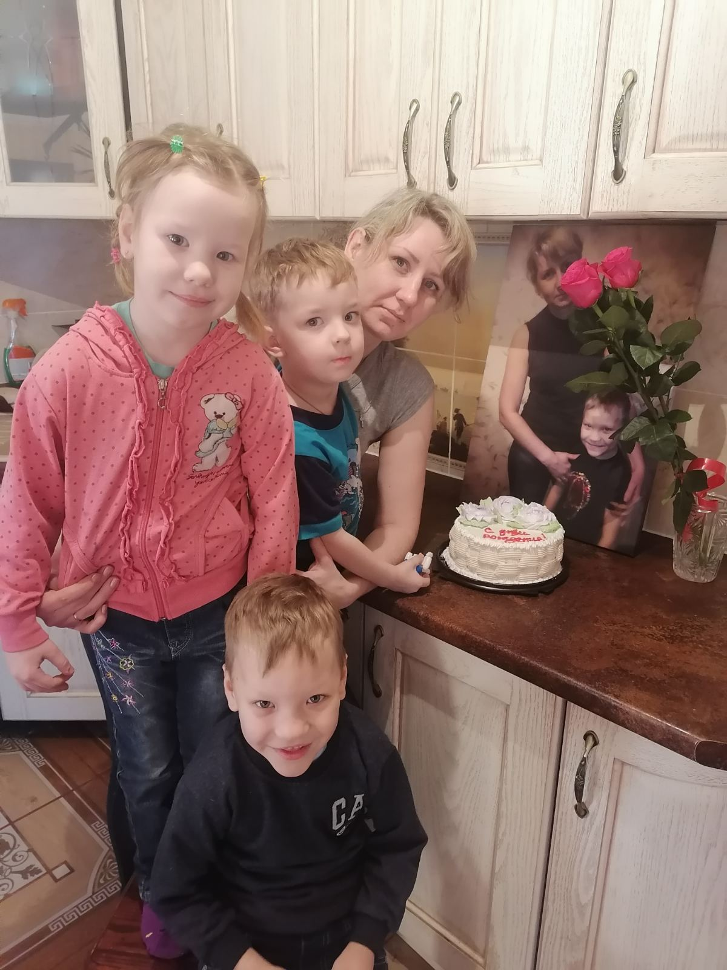

Slide 9
Старше ты теперь на год, Всем нам дел невпроворот - Надо всем за стол нам сесть Вкусный тортик дружно съесть!

Slide 10
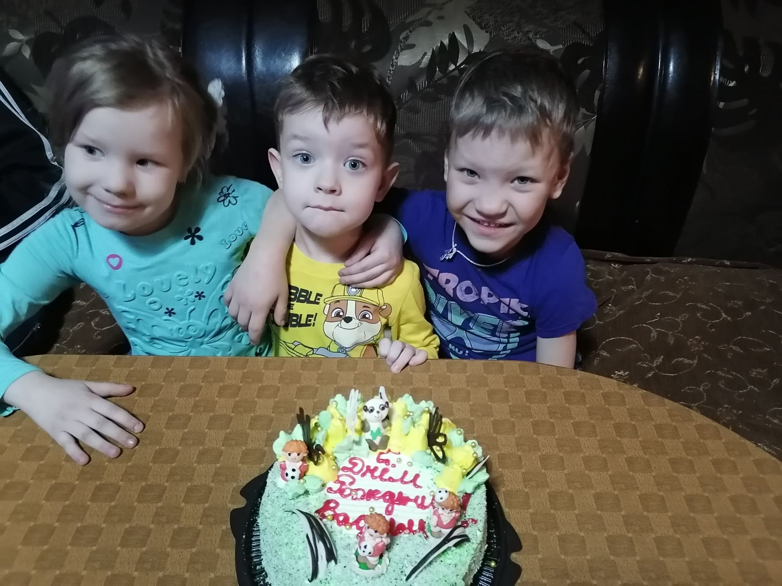

Slide 11
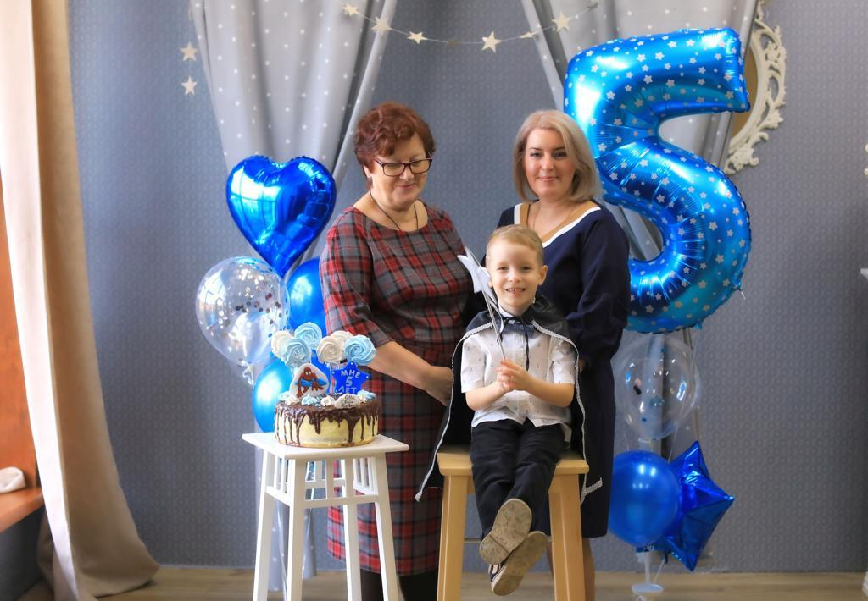

Slide 12
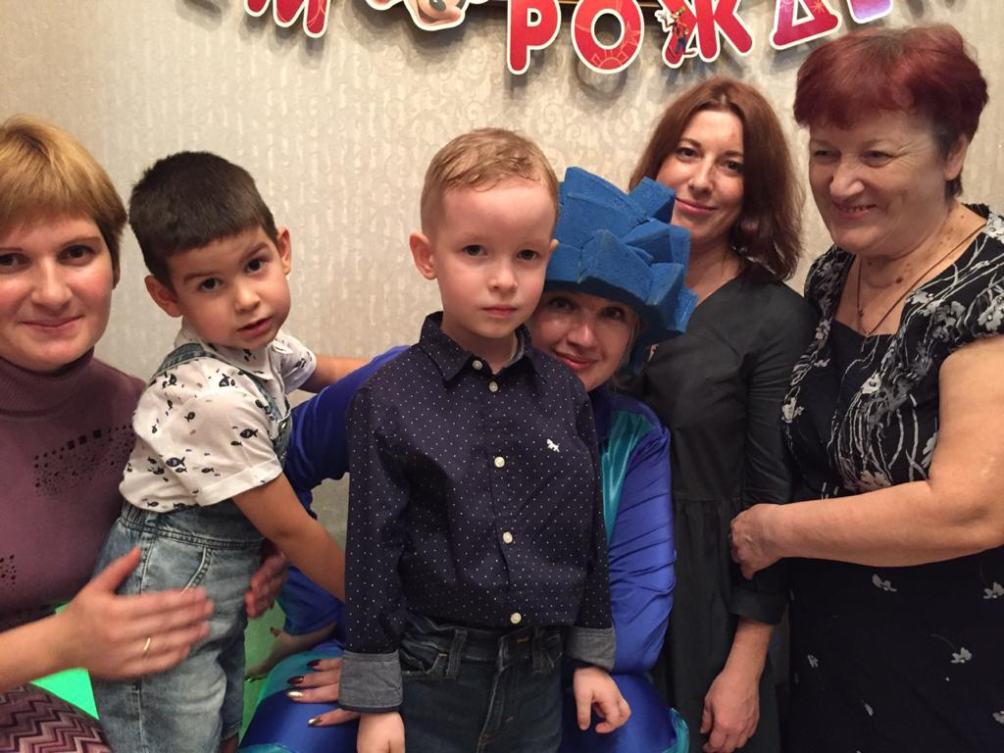

Slide 13
Раз, два, три, четыре, пять! Кого будем поздравлять? Чьи исполнятся мечты? Для кого горят цветы? Кто сегодня будет горд? Будет есть большущий торт? Свечи будет задувать? И подарки открывать? Для кого же этот стих? И в глазах веселье — чьих? Кто сегодня впереди? Именинник, выходи!

Slide 14
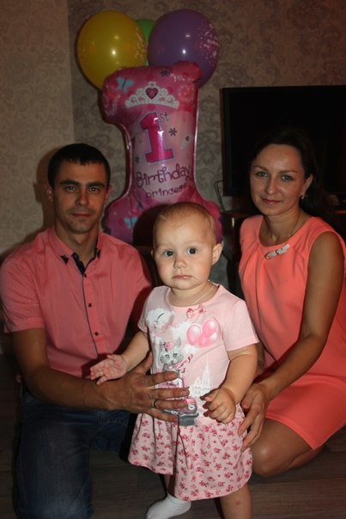
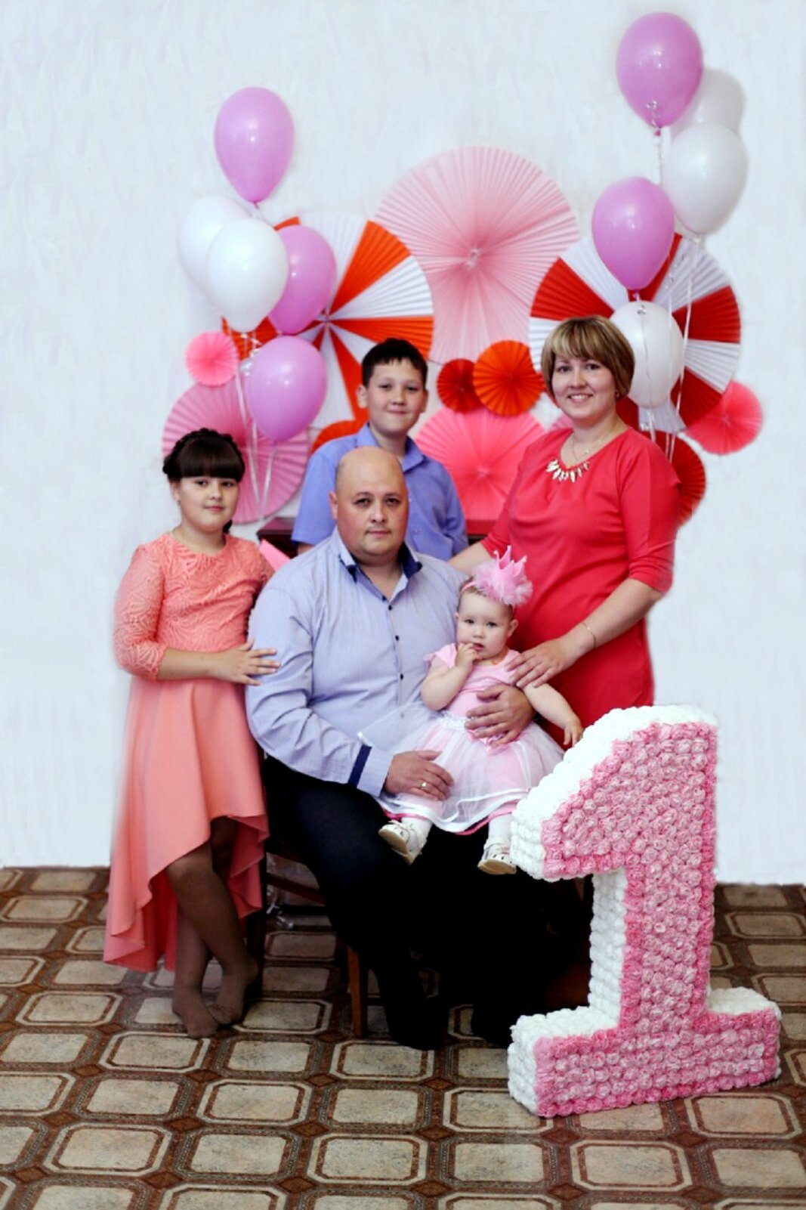

Slide 15
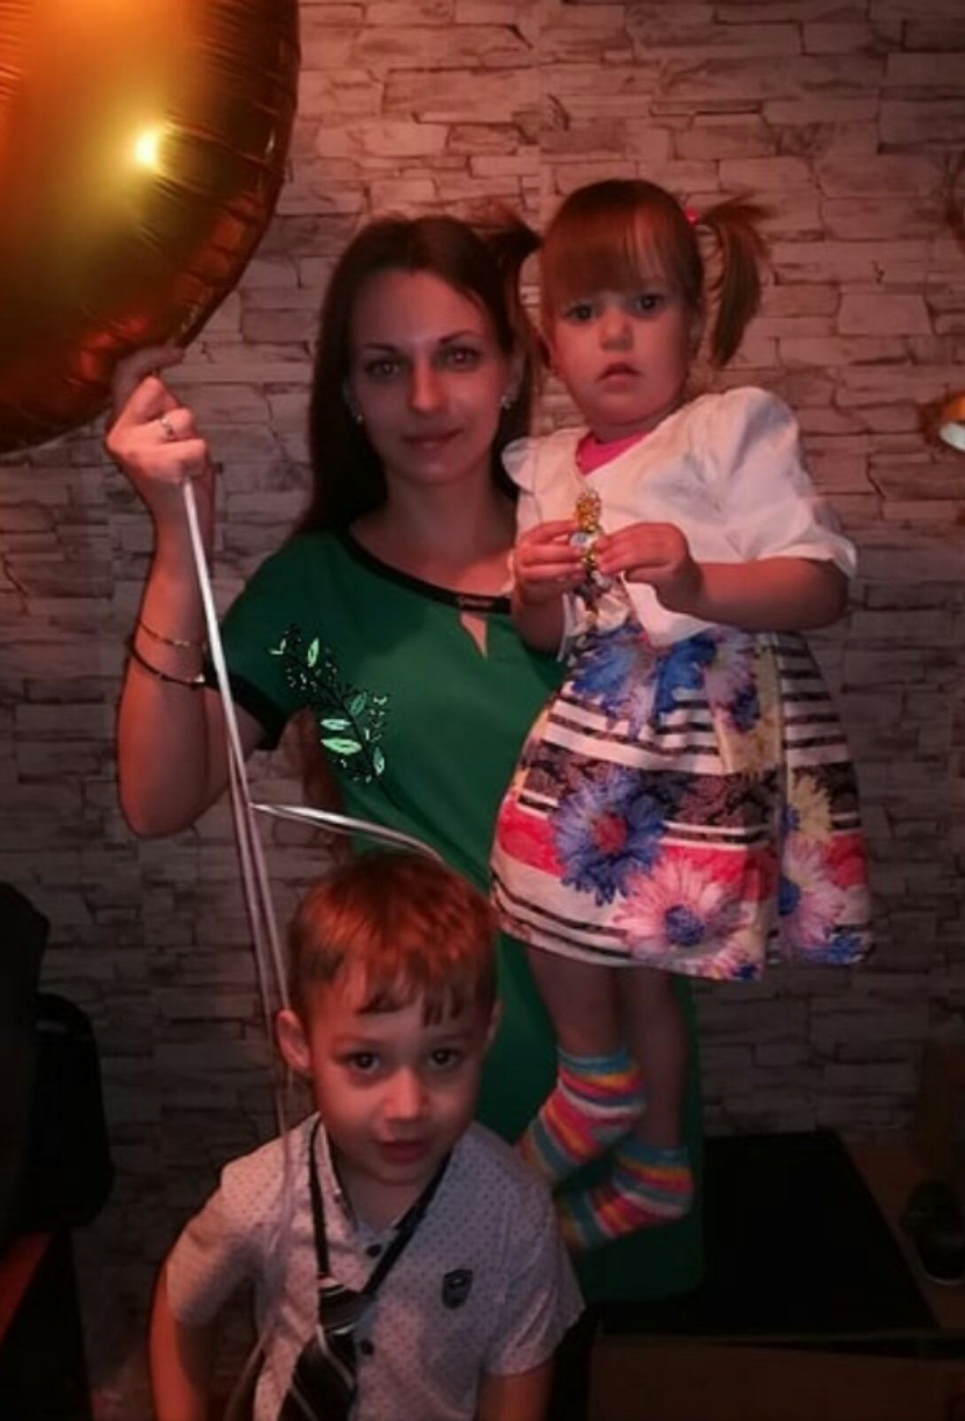

Slide 17
Новый год – один из любимейших праздников детей и взрослых.
Его ждут, загадывают желания, готовят подарки для близких и друзей. Задолго до 31 декабря люди планируют, где и с кем будут встречать праздник.
В каждой семье есть новогодние традиции.
Одна из традиций наряжать ель, которая наполнила ароматом весь дом и принесла с собой особое новогоднее настроение.

Slide 18
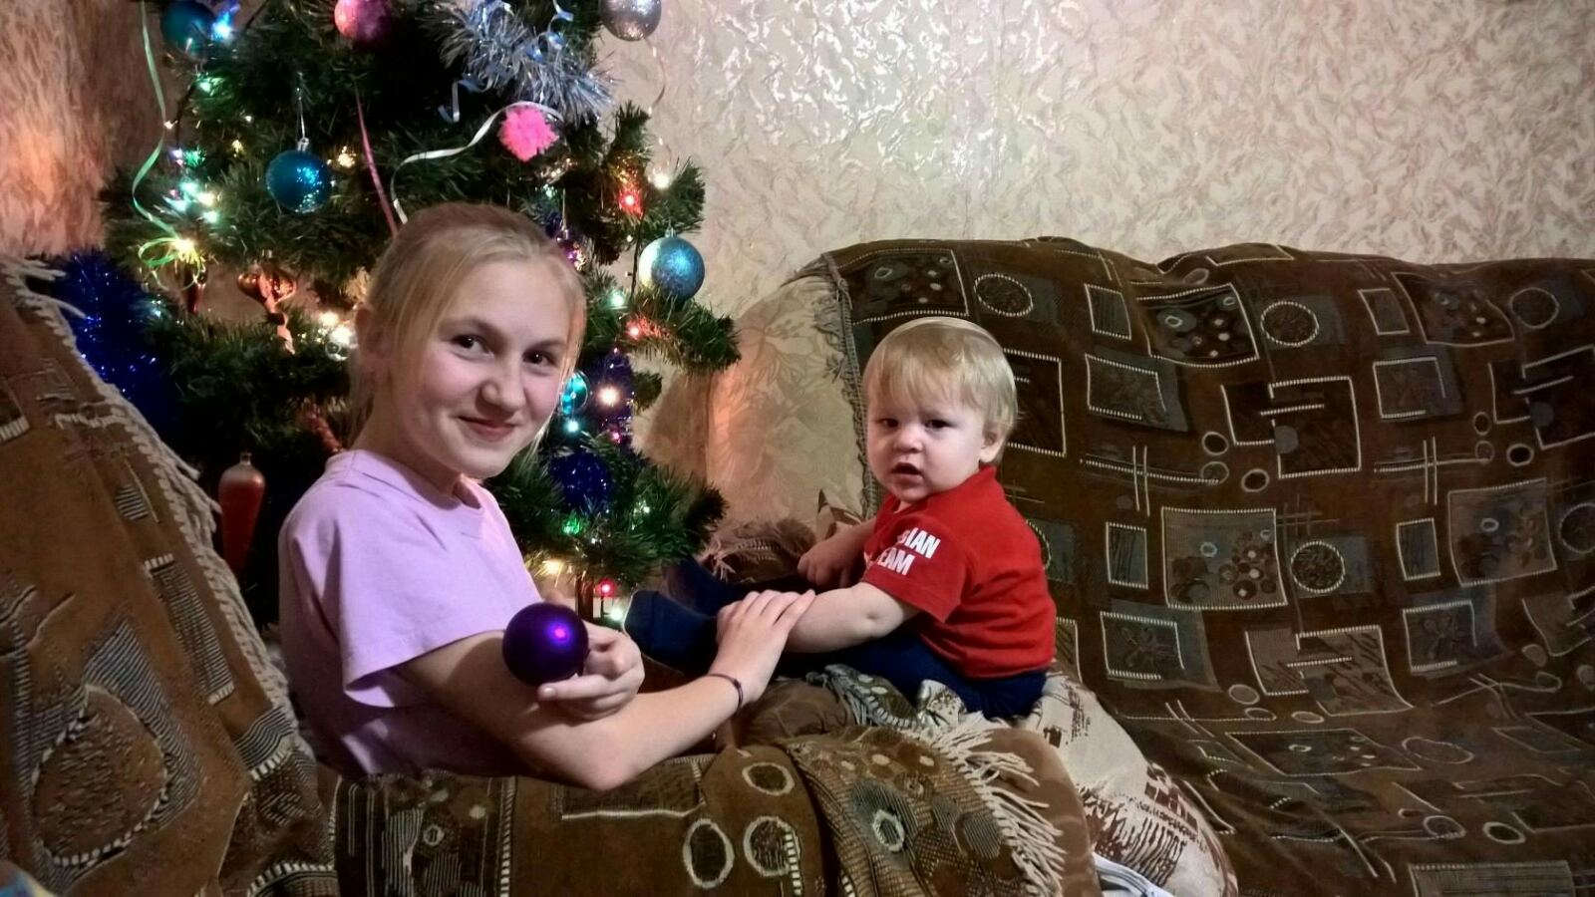

Slide 20
Семейный праздник ,
Новый год! Этот праздник любит каждый, Этот праздник каждый ждет, Для детей он самый важный, А зовется — Новый год! Будет елка наша яркой, В разноцветной мишуре, Принесет Мороз подарки И подарит детворе!

Slide 21
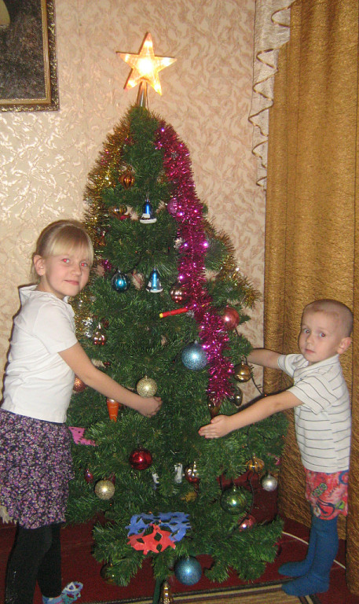

Slide 22
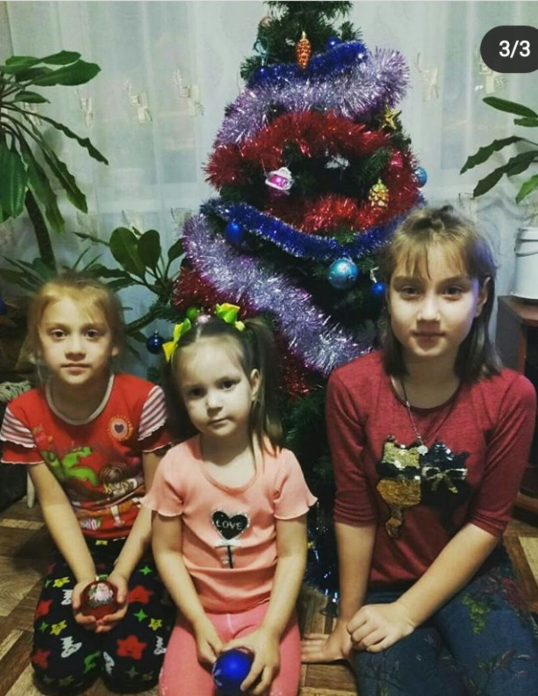

Slide 23
Ждут родители и дети Зиму снежную, метели, Чтобы вместе по морозу, В санках мчаться паровозом! Кубарёшкой, плюх в сугроб! Всё лицо в снегу! Продрог! И не хочется домой, Вот как весело зимой!

Slide 24
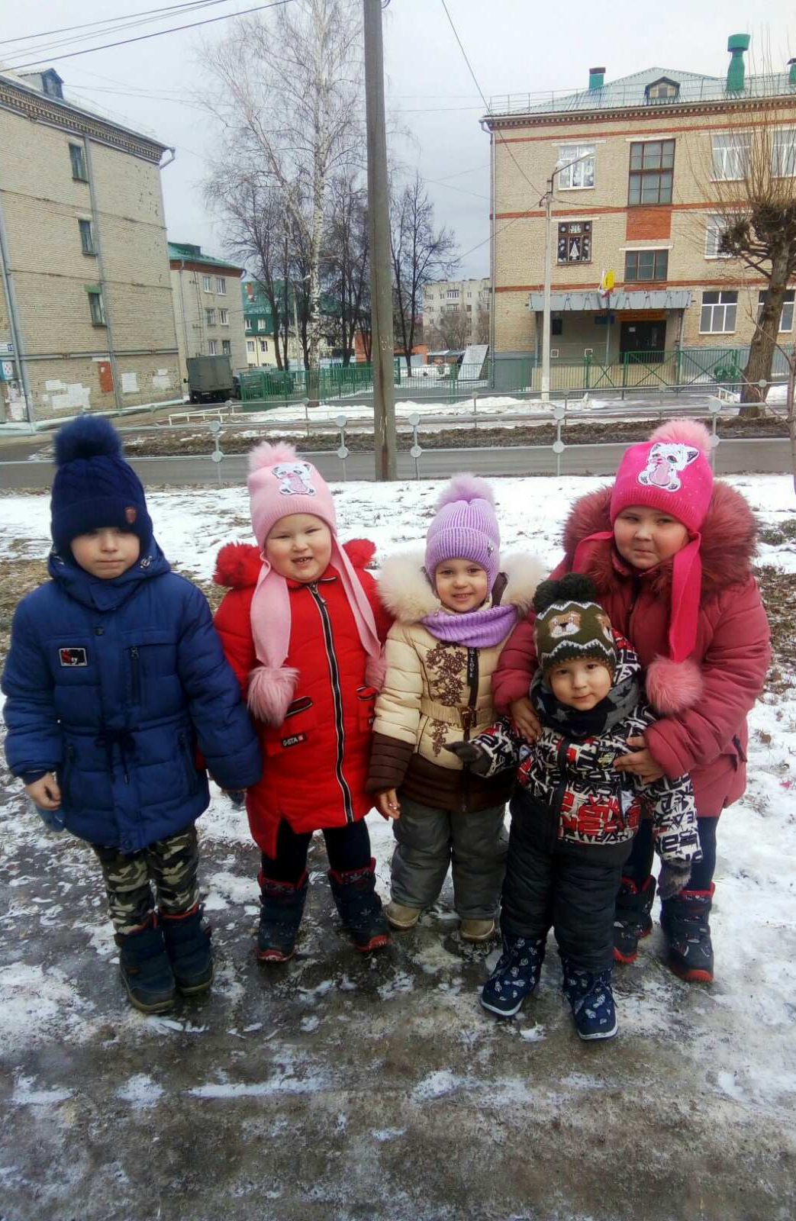
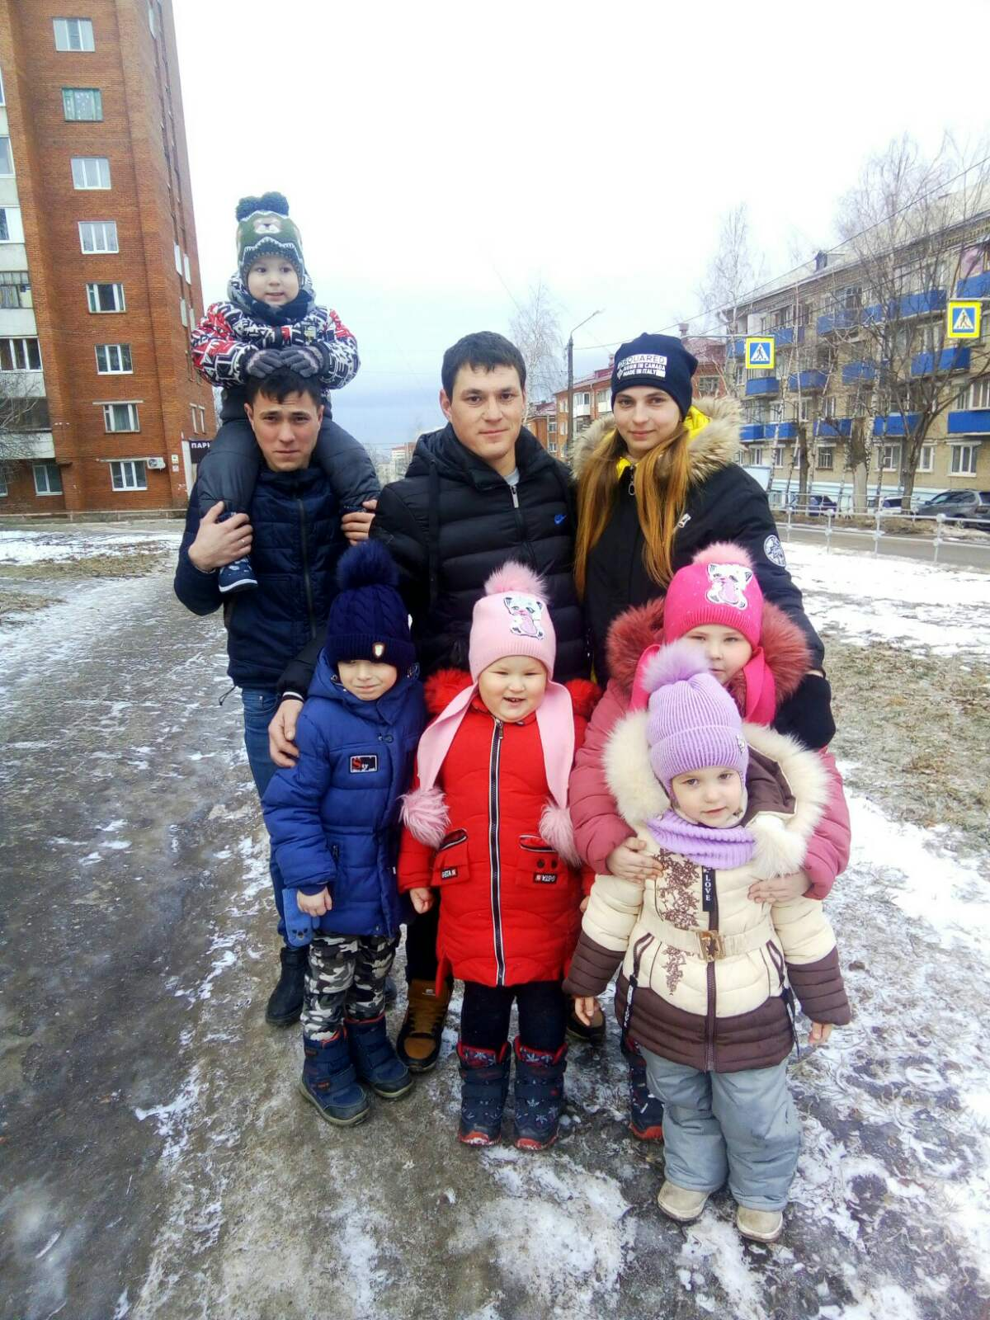

Slide 25
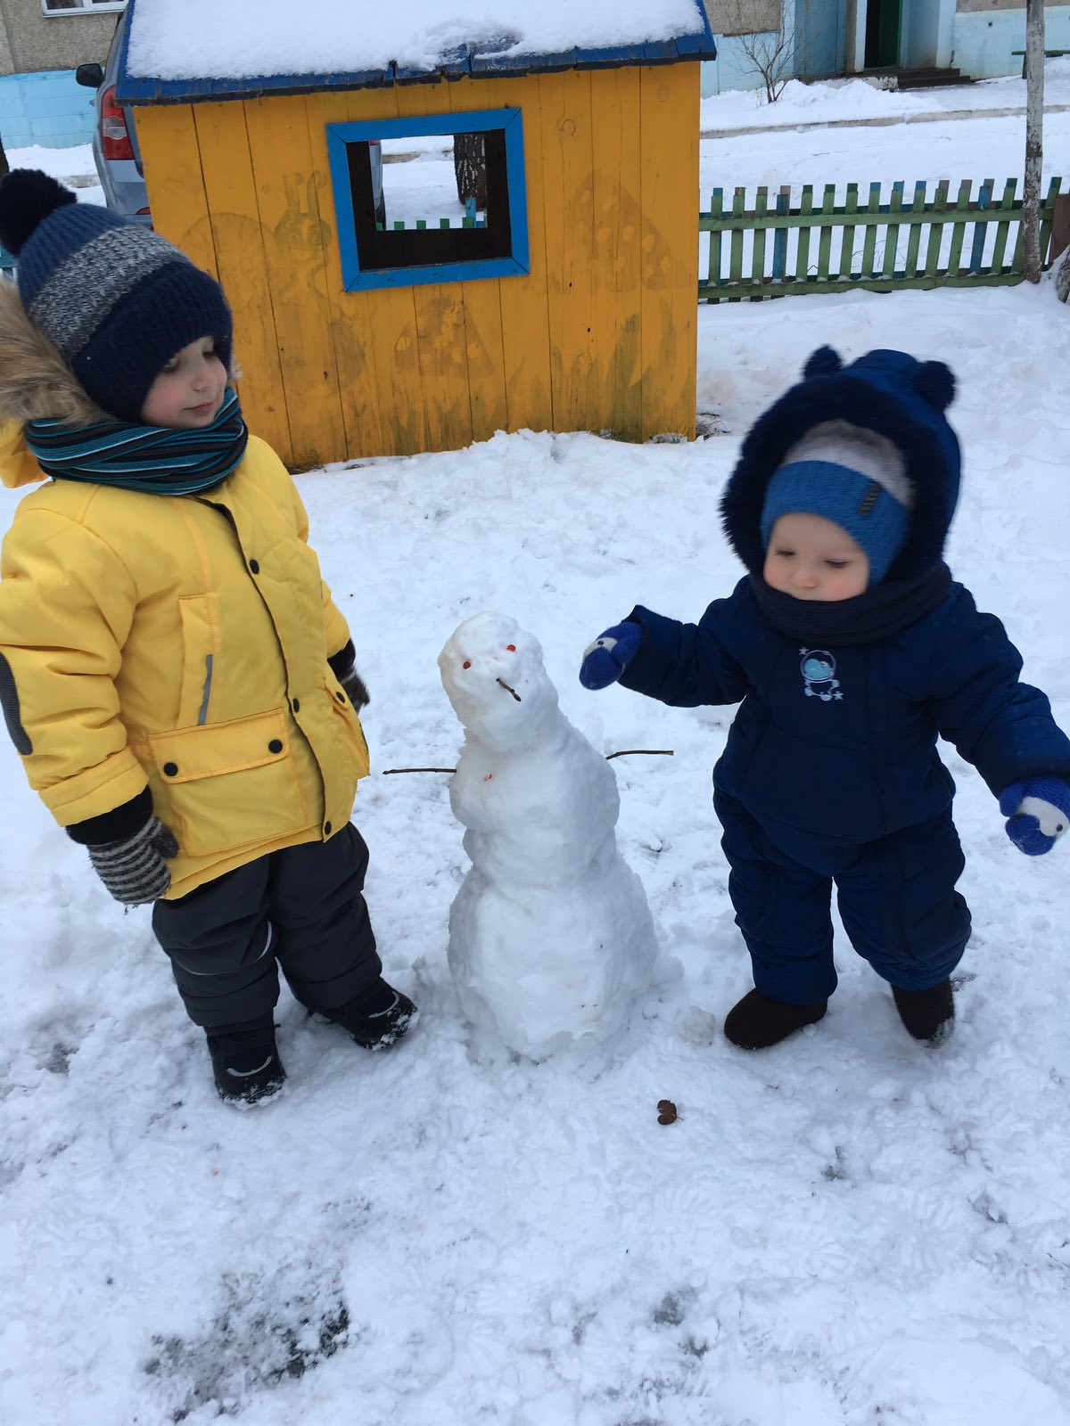

Slide 27
Еще одна семейная традиция. Путешествия всей семьей.
Это самое лучшее время побыть вместе и уделить друг другу максимум внимания.
Путешествовать по карте Всей семьёй мы любим в марте. Там, где мы бы быть хотели, То решается в апреле. И затем цветущим маем Чемоданы собираем.

Slide 28
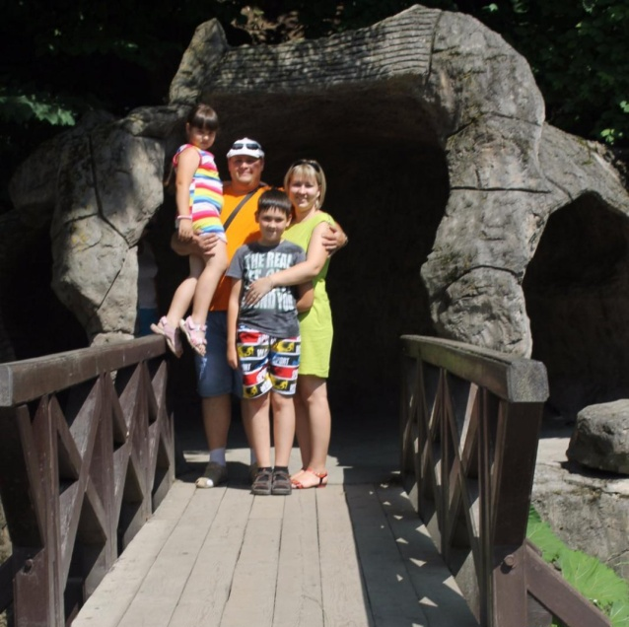
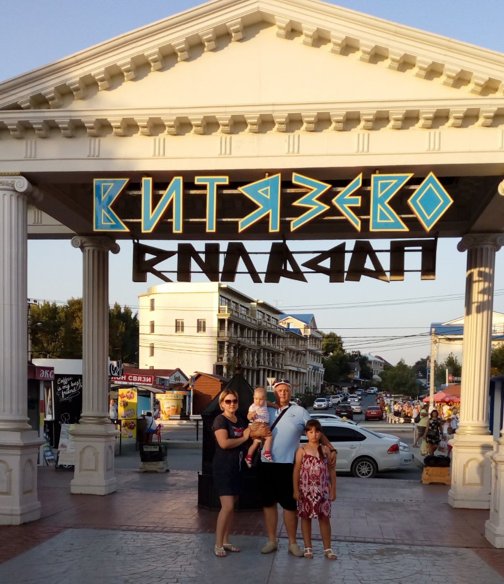
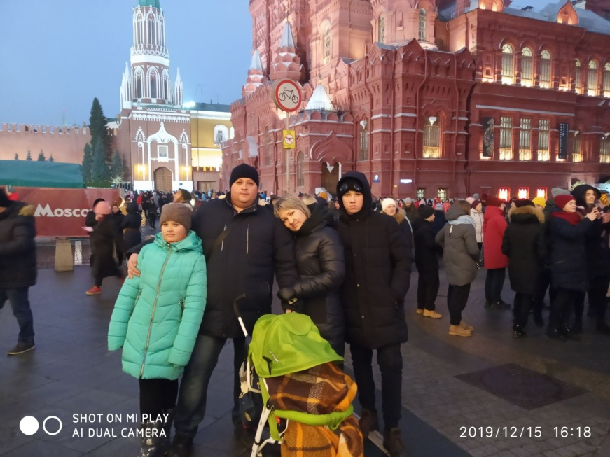

Slide 29
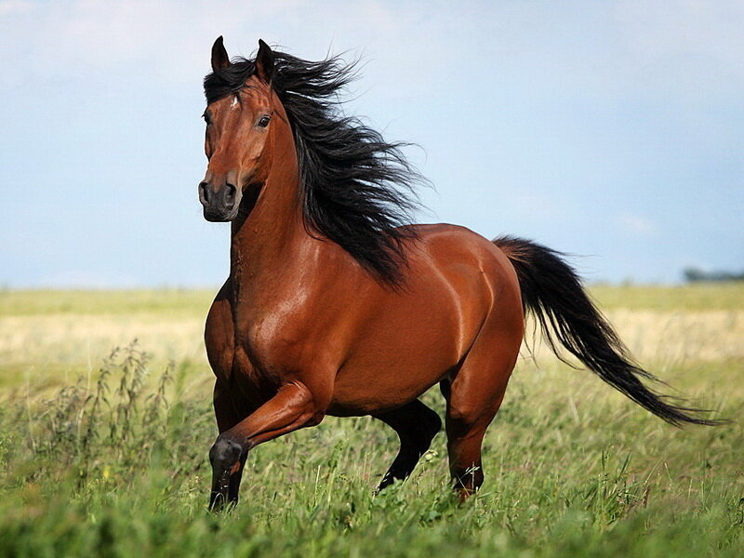
Какое счастье, находясь в седле, Скакать навстречу ветру на коне. Когда конь норовистый и без шор Несет тебя легко, во весь опор.

Slide 30
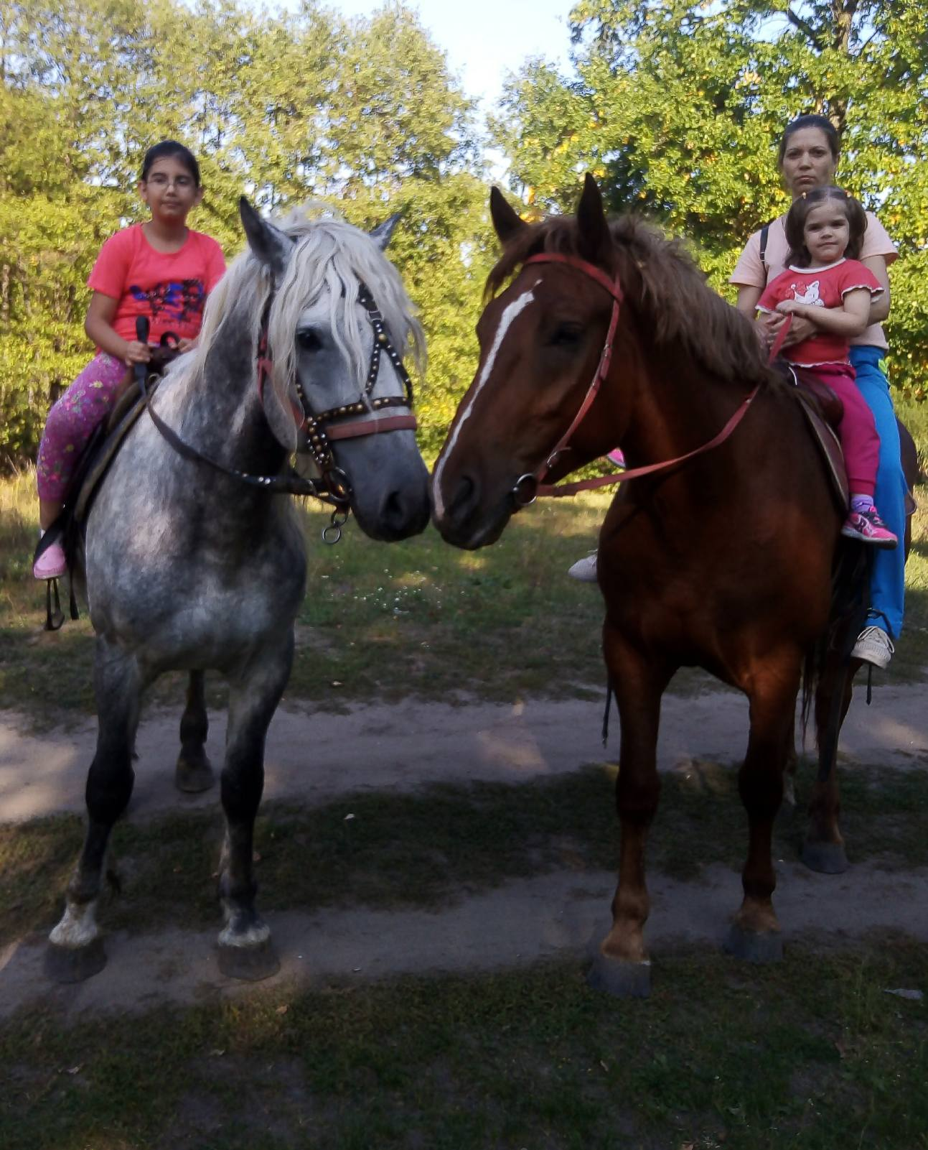

Slide 31
Киноленты, кинопробы.
Свет софитов, славы блеск.
Грим, костюм, сценарий, дубли.
Роль, игра, эмоций всплеск.
Сказки, фэнтези и мифы,
Мелодрамы, сериал...
Интервью, скандалы в прессе,
Лишь бы рейтинг не упал.
"Оскар", "Ника", фестивали. Популярность и успех!
Мир кино красиво манит,
Притягателен для всех.

Slide 32
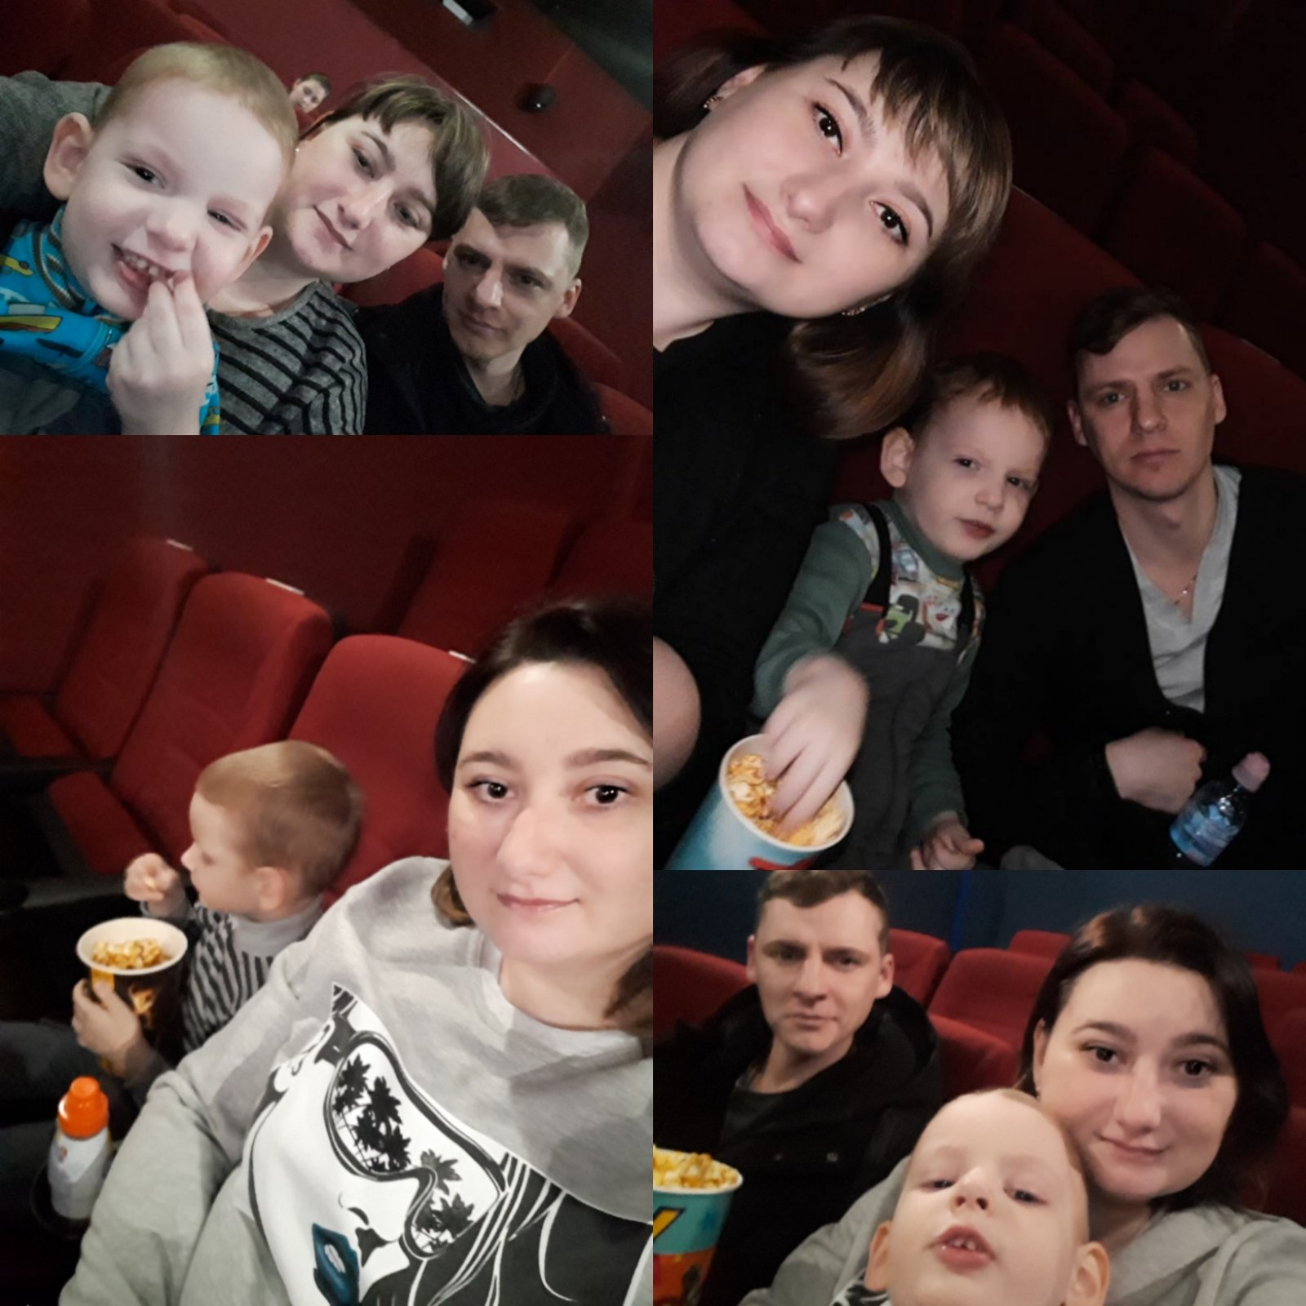

Slide 33
Традиции семьи…
В них мудрость наших предков.
Традиции семьи…
В них времени печать.
Традиции семьи –
Прекрасное наследие.
Его мы будем детям завещать.

Slide 34
Берегите свои семейные традиции, храните их, чтобы они могли передаваться из поколения в поколение, ведь именно они являются той «изюминкой», которая отличает все семьи друг от друга.

